Slide 1
9gags
Charles-Lewis Jaggi
.NET Steven Jeanneret
INF3DLM-B

Slide 2
Sommaire
Introduction
Technologies employées
Fonctionnement authentification
Démonstration
Explication
Conclusion

Slide 3
Introduction
9gag like
Mettre des images
Commenter des images
Like ou dislike les images
Une fois une image téléchargée elle ne revient pas

Slide 4
technologies employées
ASP.NET core api (backend)
Vue.js (frontend)
MSSQL (base de données)
Aut0, JWT (authentification)
BootstrapVue (desgin)
FontAwesome (icône)

Slide 5
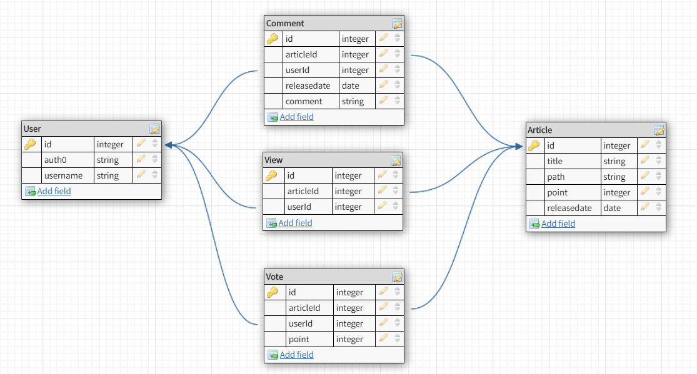
Base de données

Slide 6





Architecture
Client
Serveur
Http
LINQ
JSON
Objet
Username,
Password
Access
token
Données
SQL

Slide 7
Auth0
Système tierce pour l’authentification
Token JWT
Login sur leur site
Récupération du nom d’utilisateur dans le front
Toutes les infos après login

Slide 8
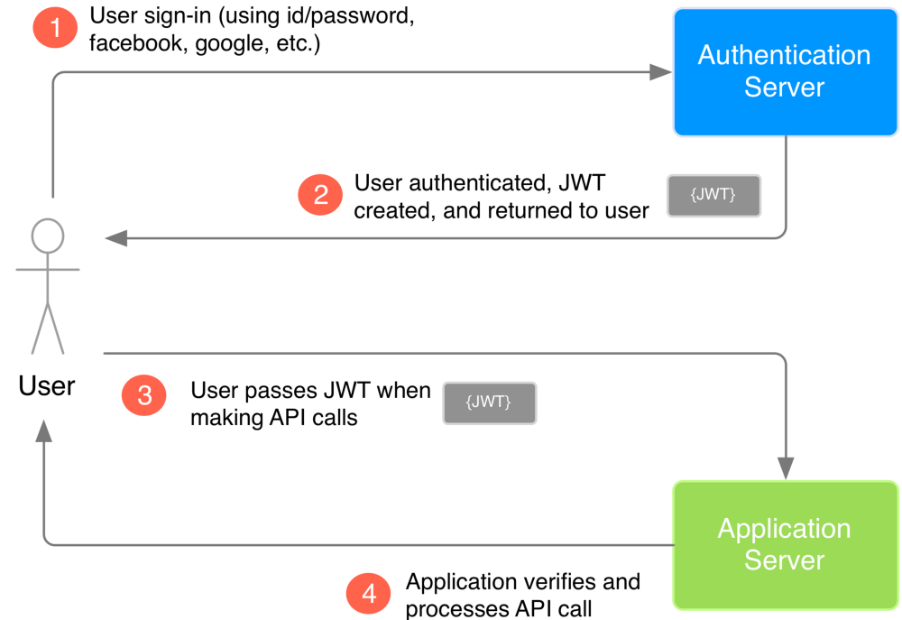
Fonctionnement

Slide 9
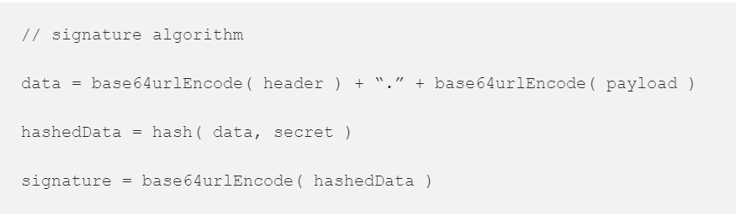
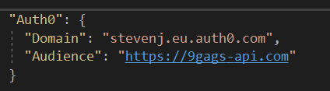
Fonctionnement

Slide 10
Démonstration

Slide 11
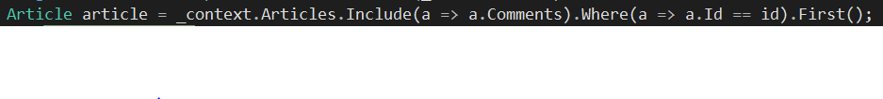
API
Orm Entity Framework (EF)
Gestion JWT
Migration (comme en Django)
Language Integrated Query (LINQ)
Création d’un contexte
Retour de données en JSON

Slide 12
FrontEnd
Route 1 : Liste d’article
Route 2 : un article spécifique
Permet de partager l’URL et retrouver cette image

Slide 13
FrontEnd
Scroll infini
Événement JavaScript sur le scroll
Vérifie si on est en bas de page
Hauteur actuel + distance scroll > hauteur de la page
Charge une nouvelle image

Slide 14

FrontEnd
BootstapVue
b-form-file
Input file lié directement à une variable Vue
Drag and Drop activé par défaut
b-img
Img classique
Attribut fluid automatiquement adapter la taille de l’image

Slide 15
Améliorations
Mode aléatoire toujours avec sauvegarde
Assez lourd
Améliorer le design

Slide 16
Conclusion
ASP.NET Core loin derrière ceux déjà vus
Difficultés
Problèmes d’orm
Problèmes de configuration
Problème visual studio
Vue.js c’est bien

